Slide 1
TRABAJO DEL CURSO

Slide 2

Control de calidad y pruebas
Cualquier usuario o desarrollador sabe, por experiencia propia, que los programas no son perfectos que los programas tienen errores.
Cuanto mejor sea el proceso de ingeniería del software y el proceso de control de calidad y pruebas que se utilice, menos errores tendrá
La gestión está muy relacionada con los requisitos

Slide 3


Términos comunes
ERROR(bug): Fallo en la codificación
Alcance de código: Parte de un programa que no va a ser utilizada
Prueba de estrés: Proceso para medir el rendimiento de un sistema bajo cargas elevadas

Slide 4

Términos comunes
Prueba de regresión: Comprobar que la funcionalidad del programa no haya sido dañada por modificaciones
Prueba de usabilidad: pruebas para medir la usabilidad del sistema por parte de los usuarios
Testeador: persona que se encarga de revisar si existen fallos

Slide 5

Principios de la Programación del SW
Requisitos detallados del sistema: Utilizan los requisitos del sistema para verificar que cumplen con los mismo, por esa razón deben ser expresados de forma clara y detallados.
Los procesos de calidad deben ser integrados en las fases iniciales: Los procesos de calidad deben ser parte del sistema desde el inicio.
Los desarrolladores no deben ser quienes prueben el sistema: Debido a que una persona que no haya estado involucrada puede evaluar más fácilmente las fallas en un sistema.

Slide 6
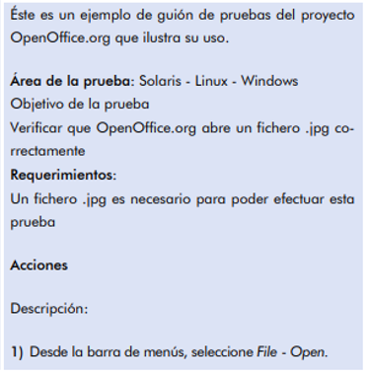
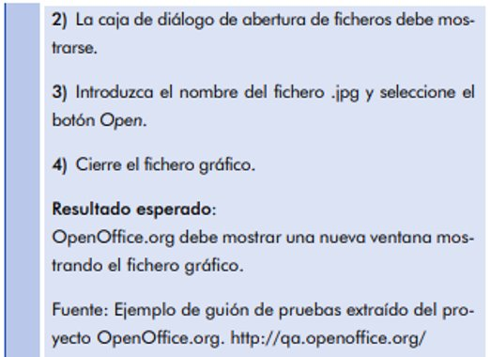
Técnicas manuales de comprobación de software
Conjunto de métodos ampliamente usados en los procesos de control de pruebas
Dos versiones: informal (errores durante el uso) y formal (guiones de pruebas)
El Objetivo de los guiones de pruebas es asegurar que la funcionalidad del programa no se ha visto afectada por las mejoras introducidas y que un usuario medio no encontrará ningún error grave
Confiar el control de calidad únicamente a un proceso de pruebas manuales es bastante arriesgado y no ofrece garantías sólidas de la calidad del producto que hemos producido.

Slide 7
Técnicas automáticas de comprobación
3.5
Let’s start with the second set of slides

Slide 8
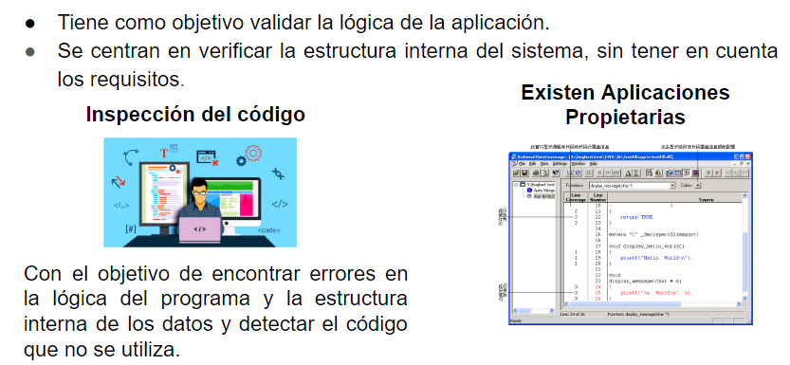
White- Box testing (conjunto de técnicas)

Slide 9
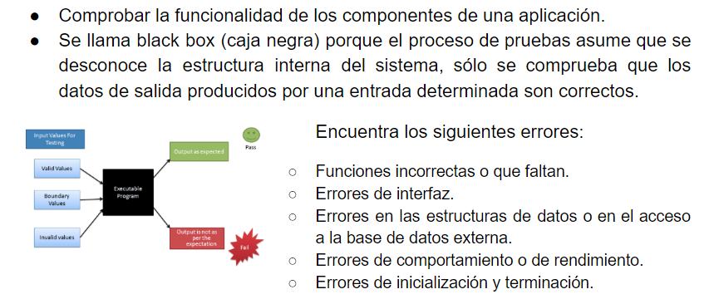

Black- Box testing

Slide 10
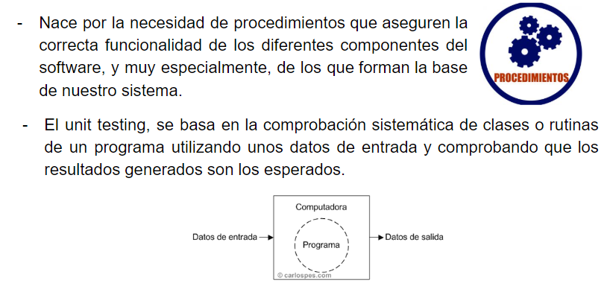
Unidades de comprobación

Slide 11
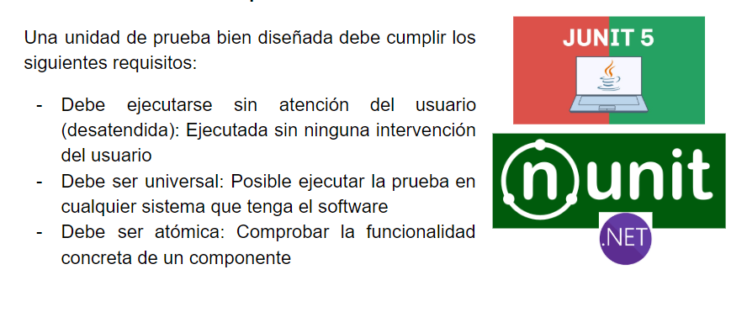
Unidades de comprobación

Slide 12
3.6. Sistemas de control de errores

Slide 13
Introducción
Los sistemas de control de errores son herramientas colaborativas muy dinámicas proveen el soporte necesario para consolidar una pieza clave en la gestión del control de calidad: ​
Almacenamiento​
Seguimiento​
Clasificación de los errores de una aplicación ​
El uso de estos sistemas en la mayoría de proyectos se extiende también a la gestión de mejoras solicitadas por el usuario e ideas para nuevas versiones.
Usuarios los utilizan para tener un control de las llamadas de un soporte técnico, pedidos, o los utilizan como gestores de tareas que hay que realizar.

Slide 14

Reportado de errores
Cuando un usuario encuentra un error, una buena forma de garantizar que será corregido es escribir un informe de error lo más preciso y detallado posible.​
Independientemente de cuál sea el sistema de control de errores que utilicemos, los siguientes consejos reflejan las buenas prácticas en el reporte de errores:​
Comprobar que el error no ha sido reportado anteriormente.​
Dar un buen título al informe de error.​
Dar una descripción detallada y paso a paso de cómo reproducir el error.​
Dar la máxima información sobre nuestra configuración y sus particularidades.​
Reportar un único error por informe.​

Slide 15

Anatomia de un informe
Todos los sistemas detallan el error con una serie de campos que permiten definirlo y clasificarlo de forma precisa.​
Identificador.​
Título. ​
Informador. ​
Fecha de entrada. ​
Estado. ​
Gravedad. ​
Palabras clave. ​
Entorno. ​
Descripción. ​
Éstos son los campos que podemos considerar los mínimos comunes a todos los sistemas de control de errores.

Slide 16
Instalación de los autotools
Install
Describe el proceso de instalación
Copying
Especifica la licencia bajo la que se permite o restringe la realización de las copias
News
Especifica una lista de modificaciones
Readme
Este fichero es históricamente el primero en ser revisado por el usuario.
Authors
Es un fichero con el nombre de todas las personas que participaron en el desarrollo.
Changelog
Permite conocer los cambios, actualizaciones y estado del software.

Slide 17
Fichero autoconf
Inicializar autoconf
Inicializar automake
Establecer el directorio de orígen
Buscar un compilador de lenguaje C
Establecer ficheros de configuración Makefile.
Generar los ficheros de salida.

Slide 18

Empaquetar ficheros output
Mantenimiento de ficheros de entrada
Si se edita alguno de los ficheros de entrada de los autotools se deberá actualizar:
- autoconf
-automake
Una forma es crearse un script que repita los pasos anteriores para crear los ficheros.
Los autotools tienen un programa llamado autoreconf: ejecuta secuencia estándar de las utilidades de autotools.
Práctica común es la inclusión de todos los ficheros generados que sea suficiente para ejecutar ./configure y make all o make install para que el programa sea funcional.
Implicaciones positivas
Implicaciones negativas
Si estos ficheros fuente se intentasen compilar en otro sistema sería posible que no fuese compatible, por lo que tendría que re-generarse.
Facilidad de pasar parches y poder disfrutar del programa corregido en el menor tiempo posible.
Se debe incluir los ficheros originales configure. Ac y Makefile.am así como sus derivados especificando cual es la plataforma.

Slide 19

Construcción de software en entorno GNU
Changelogs y documentación
Desarrollar y mantener el código es crucial pues este será analizado y mejorado. La relevancia de la documentación para usuarios noveles, avanzados como para administradores es indispensable, y este es el ChangeLog.
Creación de configure.in
Al realizar este fichero debemos definir que poner dentro aquí ingresamos los chequeos que debería tener el programa para funcionar efectivamente o su orden.
Qué sigifica portabilidad
Es aquél que un usuario pueda hacer funcionar sin mayor esfuerzo en cualquier plataforma y sistema

Slide 20


SH PORTABLE Y CHEQUEOS NECESARIOS
La herramienta más importante para la instalación de un programa es el programa de línea de comando en sí.
Las autotools intentan generar un fichero ./configure con el conjunto de funcionalidades de sh más compatible posible.
Los programas GNU suelen incluir una sección en su documentación (man) detallando las opciones que son compatibles con POSIX.
Secuencia principal
Inicialización-Configuración-Programas-Librerías-Encabezados- Estructuras-Funciones-Salida

Slide 21
4.4. Introducción a GNU Automake
Automake es la utilidad encargada de crear los ficheros Makefile.in.
Los ficheros Makefile, necesarios para la compilación de prácticamente todos los programas, una gran cantidad de usuarios es capaz de aportar información sobre cualquier tipo de incompatibilidad, error, u optimización que se deba corregir o incorporar a automake.

Slide 22
4.4.1. Principios generales de automake
Automake se encarga de convertir Makefile.am en Makefile.in que posteriormente será usado por ./ configure como una plantilla para los ficheros Makefile finales.
Los comentarios internos de automake, que serán descartados al crear el Makefile.in, y que empezarán con '##' en vez de '#'
Todas las instrucciones y posibles macros no interpretadas directamente por automake son pasadas tal cual a Makefile.in.

Slide 23
4.4.2 Introducción a las primarias
Las variables “primarias” se utilizan indirectamente para derivar de ellas nombres de objetos a partir de ellas
En este caso se usa el prefijo especial bin que indicaría el destino del programa en “bindir”. Algunos de los destinos posibles son los siguientes:
• bindir: donde deben ir los archivos binarios
• sbindir: para los archivos binarios de sistemas
• libexecdir: programas y demonios ejecutables por otros programas
• pkglibdir: librerías no compartidas en el sistema
• noinst: archivos que no se instalarán
• check: sólo serán compilados con “make check” para comprobaciones
• man: páginas de manual

Slide 24

4.4.3 Programas y librerias
Como ya se ha mencionado, los programas se indican bajo la primaria PROGRAMS. En el caso de las librerías, se aplica la primaria LIBRARIES:
4.4.4 Múltiples directorios
Los proyectos grandes, suelen estar divididos en diferentes subdirectorios. Para esto automake acepta la opción, SUBDIRS:
SUBDIRS = src libsrc man
La única restricción es que los directorios deben ser descendientes del actual.
:

Slide 25
4.4.5 Cómo probarlo
Una de las características de automake y de los Makefile generados, es la capacidad de realizar tests de funcionamiento del código compilado.
Para especificar un destino común a todos los programas de test, se
puede usar el destino check con la primaria PROGRAMS:
check_PROGRAMS = test1 test2
test1_SOURCES = test1.c
test2_SOURCES = test2.c
Así mismo, se pueden ejecutar los tests de DejaGnu con:
AUTOMAKE_OPTIONS = dejagnu

Slide 26
Aplicaciones en ambientes libres
TEMA: 4.5 La librería GNU Libtool
GRUPO 2

Slide 27
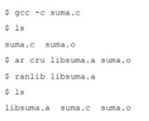
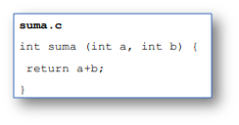
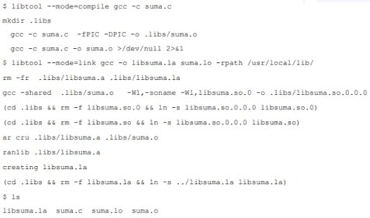
Código independiente y librerías compartidas.
Las librerías internas no requieren de un código independiente de posición (Position Independent Code = PIC). Mientras que las librerías compartidas entre distintos programas necesitan que la dirección en la que se carga la librería sea alterable.
Para la creación de código libre se debe pasar por una serie de opciones al compilar. Libtool permite ocultar estas tareas encargadas del proceso de compilado.
Libtool siempre crea librerías compartidas por defecto siempre que sea posible. Únicamente en plataformas donde no sea posible creará librerías estáticas.

Slide 28
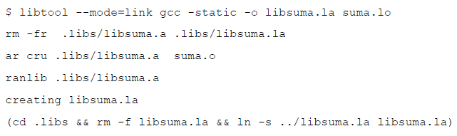
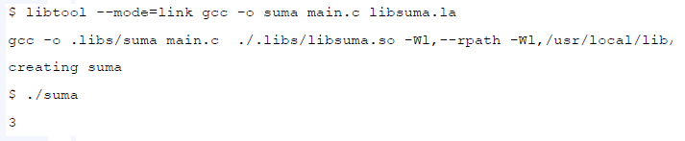
Librerías Estáticas y Dependencia entre librerías
Libtool permite crear librerías estáticas sin llamar al compilador, se usa la opción static.
Se necesita enlazar la librería a un ejecutable.
Es común enlazar librerías para añadir funcionalidad y maximizar la portabilidad de un programa.
Libtool usa el propio sistema del destino para la interdependencia de librerías. También ofrece una emulación propia.

Slide 29
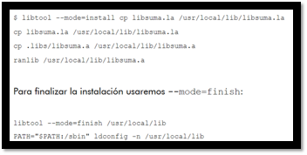
USAR LIBRERÍAS DE CONVENIENCIA
INSTALACIÓN DE LIBRERÍAS Y EJECUTABLES
•Librerías parcialmente enlazadas usadas como agrupaciones intermedias de objetos.​
•No son ni ejecutables ni librerías.​
•Usadas solo para ser enlazadas dentro de otras librerías o ficheros ejecutables.

Slide 30
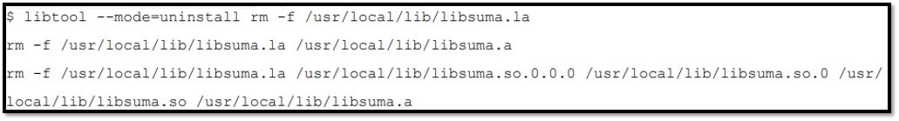
Desinstalación
La desinstalación podemos realizarla por medio de --mode=uninstallcon el comando rm:

Slide 31

GNU Libtool, configure.in y Makefile.am
Para utilizar libtool con autoconf y automake sólo hace falta definir su uso en configure.ac.
La macro que nos ofrece autoconf para ello es la AC_PROG_LIBTOOL. Del resto de librerías se encargará libtool: AC_PROG_LIBTOOL
Finalmente se ejecuta autoconf y automake.

Slide 32


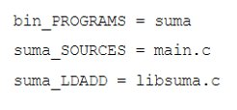
Integración con configure.in, opciones extra y marcos para Libtool
Enable-shared y disable-shared para la activación de librerías compartidas​
Enable-static y disable-statica para las librerías estáticas.​
With-pic fuerza a construir las librerías con código independiente,​
En el configure.ac : AC_DISABLE_SHARED y AC_DISABLE_STATIC
Integración con Makefile.am, creación de librerías con Automake y linkado contra librerías Libtool
Automake compila y enlaza librerías por medio del destino lib y la primaria LIBRARIES.​
La construcción de librerías de libtools se hace con la primaria LTLLIBRARIES​
El enlazado con la librería libtool es mediante la primaria LDADD

Slide 33
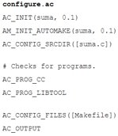
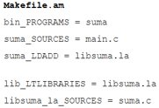
Utilización de libtoolize
Versionado de librerías
interfaz se establecen por medio de --ver-sion-info, en actual : revisión : antigüedad​
actual: establece el número de la interfaz más moderna soportada.​
revisión: permite distribuir librerías actualizadas con la misma interfaz.​
antigüedad: número de interfaces anteriores soportadas.

